Slide 1

Réunion de rentrée niveau 6ème
^{lundi 15 septembre 2025}

Slide 2
ABORDER LE COLLÈGE : UN AUTRE FONCTIONNEMENT LE SERVICE D’INTENDANCE
LE RESTAURANT SCOLAIRE
Les forfaits :
  Tarifs fixés par le conseil départemental selon les revenus des familles (de 95 € par an à 651 € par an) par le biais de la tarification solidaire
  Changement de régime possible au changement de trimestre.
Une cheffe cuisine, trois agents polyvalents et un agent en charge de la maintenance.
  Nos objectifs : produits frais, locaux (circuit court), de saison et le fait maison en développant le goût et les saveurs, (soupe maison, salad’bar, fromage à la coupe, un menu VEGE par semaine), tableau des allergènes et affichage sur la provenance de nos produits.
  Self collaboratif à l’assiette.
  Lutte contre le gaspillage alimentaire (petite faim, grosse faim, je mange ce que je prends), travail quotidien avec la cheffe cuisine sur les quantités produites / jetées. Tri des déchets entre compostables, poubelle noire et jaune.
  Nos menus sont affichés et publiés tous les vendredis pour la semaine suivante sur l’ENT du collège.
  Le RI s’applique également en demi-pension (possibilité d’exclusion). Si les élèves n’ont pas cours l’après-midi, ils déjeunent puis sortent selon les horaires de sortie

Slide 3
ABORDER LE COLLÈGE : UN AUTRE FONCTIONNEMENT LE SERVICE D’INTENDANCE
LES BOURSES
Désormais, la procédure est dématérialisée.
Vous avez la possibilité que le collège étudie votre droit à la bourse.
Pour cela, dans le dossier d’inscription, vous devez impérativement remplir la rubrique « Etude automatique du droit à bourse » sur le dossier d’inscription en oubliant pas de cocher la case « J’accepte l’étude automatique de mon droit à bourse ». De cette manière, vous n’aurez plus besoin de faire la demande de bourse ni au collège ni au lycée. Vous obtiendrez la réponse au cours du 1er trimestre de l’année scolaire.
Si vous ne souhaitez pas autoriser l’étude automatique de votre droit à bourse, vous pouvez faire la demande de bourse par votre compte educ’onnect. Enfin vous pouvez en dernier cas faire une demande papier.
Tout dossier parvenu hors délai sera automatiquement refusé, la date limite étant fixée à la veille des vacances d’automne.
Attention de ne pas confondre Tarification solidaire et bourse nationale.
Il faut que vous fassiez deux demandes car il s’agit de deux aides différentes.

Slide 4
ABORDER LE COLLÈGE : UN AUTRE FONCTIONNEMENT LE SERVICE D’INTENDANCE
LE FONDS SOCIAL
L’attribution d’une aide exceptionnelle peut être accordée aux familles en difficulté sur demande du responsable financier de l’élève auprès du service intendance. Cette aide peut être faite pour aider à financer la restauration scolaire mais également la fourniture de matériel scolaire.
LES MOYENS DE PAIEMENT
Vous allez recevoir courant octobre la facture de demi-pension pour la période septembre – décembre 2025. La facturation se fait par trimestre. En fin de trimestre (début décembre) vous pouvez recevoir une autre facture « annule et remplace » si votre enfant a bénéficier d’une remise d’ordre. L’argent versé en trop sera déduit de la prochaine facture.
  Facture dématérialisée : envoyée uniquement par mail sur l’adresse renseignée lors de l’inscription de votre enfant. Merci de nous prévenir en cas de changement d’adresse électronique.
  Si vous rencontrez des difficultés, ne pas attendre les relances. je vous invite à vous faire connaître auprès de mon secrétariat. Nous pourrons vous conseiller, vous aider (étalement de la créance) ou vous proposer une aide du fonds social
  Mi-novembre : 1ère relance
  Début décembre ; 2ème relance et appel téléphonique de mon service
  Mi-décembre : appel du gestionnaire, avis avant poursuite et mise à le commissaire de justice ( ex huissier) (procédure que nous préférons éviter).
  Paiement de la facture : télépaiement via Educonnect (mode de paiement à privilégier), le virement (RIB présent sur les factures, bien préciser le nom de votre enfant sur le virement). Cela a un double avantage : la rapidité et surtout éviter de donner des espèces ou chèques à vos enfants (perte).

Slide 5
ABORDER LE COLLÈGE : UN AUTRE FONCTIONNEMENT LE SERVICE D’INTENDANCE
Le respect des consignes de sécurité
L’Etat est toujours en vigilance urgence attentat. (plan Vigipirate). Dans ce cadre courant septembre la brigade de gendarmerie fera une intervention aux abords du collège avec un contrôle du contenu des sacs et cartables.
➢ Les entrées avant 8h30 se font au niveau du portail des bus munis de leur carnet de correspondance,
➢ Les sorties de 17h se font par le même portail.
➢ Le reste de la journée, les entrées/sorties se font à l’entrée principale du collège. Merci d’utiliser le visiophone en appelant en priorité le secrétariat, bien regarder la caméra et décliner son identité (correspondance à la main c’est mieux). Les parents attendront devant la porte que leur enfant soit appelé sauf lorsqu’ils doivent compléter une attestation de sortie.
Des exercices incendie auront lieu d’ici la fin du mois en externat et en internat
Des exercices intrusion et risques majeurs seront faits d’ici la fin du trimestre.
Le respect des personnels
Les agents et tout le personnel du collège (professeurs, vie scolaire, administratifs…) doivent être respectés.
La politesse : bonjour – s’il vous plait – merci – au revoir est le minimum attendu auprès des agents et pour l’instant ce n’est pas le cas

Slide 6
ABORDER LE COLLÈGE UN AUTRE FONCTIONNEMENT PÉDAGOGIQUE
En sixième les élèves entrent dans l’enseignement secondaire mais restent encore pour 1 année en cycle 3 – cycle de consolidation .
Cela permet d’améliorer la continuité et la cohérence des apprentissages, en prenant appui sur un programme d’enseignement rédigé pour l’ensemble des trois années.
L’année de sixième a pour objectif d'affermir les acquis fondamentaux
de l'école élémentaire et d'initier les élèves aux disciplines et méthodes propres à l'enseignement secondaire.

Slide 7
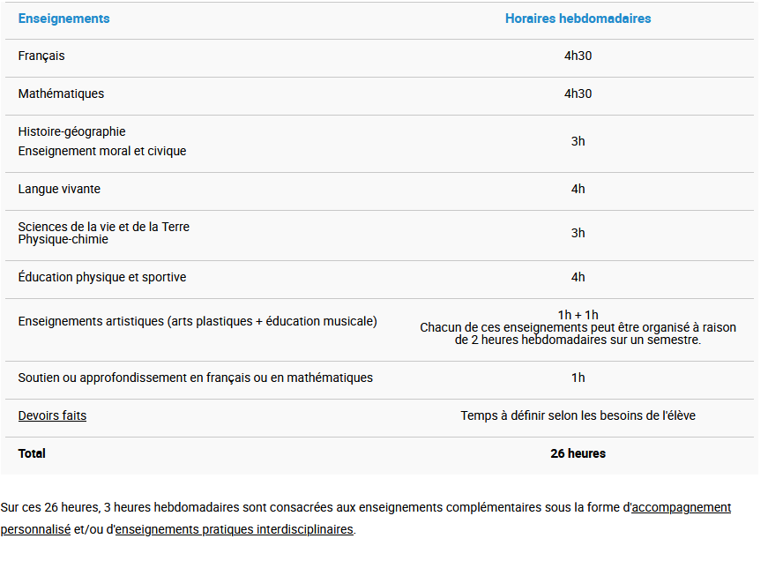
ABORDER LE COLLÈGE UN AUTRE FONCTIONNEMENT PÉDAGOGIQUE : LES HORAIRES : 26H

Slide 8
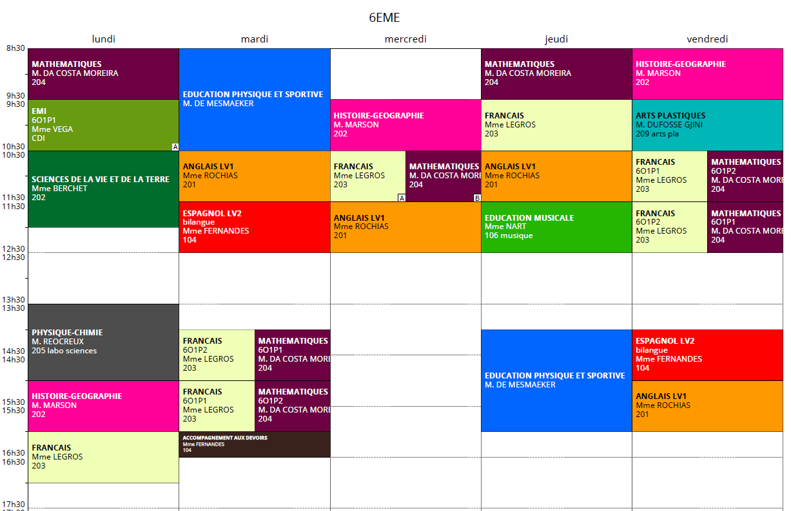
ABORDER LE COLLÈGE UN AUTRE FONCTIONNEMENT PÉDAGOGIQUE: L’ÉQUILIBRE DES EMPLOIS DU TEMPS
début des cours à 08h30 – fin des cours à 17h00 au maximum
Pause méridienne de 1h30 avec la possibilité de participer à plusieurs ateliers

Slide 9
ABORDER LE COLLÈGE UN AUTRE FONCTIONNEMENT PÉDAGOGIQUE: UNE ÉQUIPE PÉDAGOGIQUE
Présentation des enseignants.
Professeure principale: Mme LEGROS
MATIÈRES | PROFESSEUR(E)S
ANGLAIS | Mme ROCHIAS
ARTS PLASTIQUES | M DUFOSSÉ GJINI
ÉDUCATION MUSICALE | Mme NART
ÉDUCATION MULTIMÉDIA | Mme VEGA
ÉDUCATION PHYSIQUE ET SPORTIVE | M DE MESMAEKER
ESPAGNOL | Mme FERNANDES
FRANÇAIS | Mme LEGROS
HISTOIRE-GÉOGRAPHIE | M MARSON
MATHÉMATIQUES | M DA COSTA
PHYSIQUE CHIMIE | M RÉOCREUX
SCIENCES DE LA VIE ET DE LA TERRE | Mme BERCHET

Slide 10
ABORDER LE COLLÈGE UN AUTRE FONCTIONNEMENT PÉDAGOGIQUE : LES DISPOSITFS ÉDUCATIFS
CHOCS DES SAVOIRS: Poursuite du dispositif avec le choix de proposer 2h par semaine, en groupes, en mathématiques et en français.
DEVOIRS FAITS: mis en place à compter du 30/09 les mardis après 16h00 avec Mme FERNANDES et Mme RAJAT.
PISCINE: JEUDI DU 27/04 AU 26/06 (sur 10 semaines)

Slide 11
ABORDER LE COLLÈGE UN AUTRE FONCTIONNEMENT PÉDAGOGIQUE : PROGRAMME pHARe
Programme de lutte contre le Harcèlement à l’Ecole
LE HARCÈLEMENT : Un élève est victime de harcèlement scolaire lorsqu'il subit, de manière répétée, des violences verbales, morales ou physiques de la part d'un ou plusieurs autres élèves.
Ces actes de violence sont, par exemple, des insultes, des moqueries, des brimades, des rejets d'un groupe, des bousculades, des coups, des vols.
Le harcèlement scolaire peut être commis à l'intérieur ou en dehors de l'établissement scolaire.
Le harcèlement scolaire entraine une dégradation des conditions de vie de l'élève. Cela se manifeste notamment par l'anxiété, la chute des résultats scolaires et la dépression.
LE DISPOSITIF:
1/ des équipes élèves et adultes
2/ un protocole
3/ un calendrier d’actions :
  - Journée Nationale de lutte contre le harcèlement scolaire 10 novembre 2025
  - participation à l’enquête climat
  - concours non au harcèlement
  -Safer internet day

Slide 12



PROGRAMME pHARe
Programme de lutte contre le Harcèlement à l’Ecole
REPÉRER | ALERTER | PRENDRE EN CHARGE
UN ÉLÈVE EN SOUFFRANCE EST REPÉRÉ | Par l’élève victime ou un témoin, la famille, un élève ambassadeur pHARe, un adulte du collège | ACCUEIL DE L’ÉLÈVE VICTIME - L’élève victime est pris en charge par un membre de l’équipe ressource, afin qu’il puisse être écouté dans un cadre bienveillant et sécurisant. - Récoltes des faits et des ressentis de la victime. - La principale notifie les faits dans l’application « faits établissements » quand le harcèlement est caractérisé et lance une procédure harcèlement.
 | AU COLLÈGE - Auprès de la Principale Adjointe - Ou des membres de l’équipe ressource : | MISE EN PLACE DE MESURES DE PROTECTION - Mobiliser les élèves ambassadeurs, pour que l’élève victime ne soit pas isolé, ainsi que ses amis proches. Renforcer la vigilance des adultes autour de la sécurisation de l’élève. - Mise en place de rendez-vous réguliers, pour faire le point de l’évolution de la situation, des conséquences et/ou de sa résolution.
 | ET/OU SIGNALEMENT EXTÉRIEUR - 3018 plateforme téléphonique (7j/7j de 9h à 23h) + application + site https://e-enfance.org/ - Contact académique, par le référent harcèlement départemental, courrier. Ces signalements seront relayés à la Principale. | ÉCHANGES AVEC LES PARENTS DE L’ÉLÈVE VICTIME Les parents sont informés de l’action du collège. Ils sont conseillés sur les actions et mesures de protection qu’ils peuvent prendre pour leur enfant.
 |  | INFORMATION DES PARENTS DES ÉLÈVES IMPLIQUÉS Les parents des élèves qui se révéleraient soit autres victimes, soit auteurs sont informés des faits et des suites mises en place par le collège.
LE CYBER HARCÈLEMENT - En cas de cyberharcèlement le chef d’établissement notifie la situation dans « faits établissements » et informe le Procureur de la République dans les cas graves et persistants. - En plus des mesures de protection des élèves victimes, des mesures conservatoires et des mesures disciplinaires peuvent être prononcées par le chef d’établissement. - Mise en place d’action spécifique auprès des élèves et/ou des classes ( sensibilisation, intervenants extérieurs….). - Accompagnement et suivi sur un temps long des élèves concernés par l’ensemble des équipes.

Slide 13
ABORDER LE COLLÈGE UN AUTRE FONCTIONNEMENT PÉDAGOGIQUE : LES ATELIERS ET LES CLUBS
LUNDI Ouverture culturelle avec Mme VEGA 13h15-14h00
  UNSS avec M DE MESMAEKER 13H30-14H00
MARDI Club créatif avec Mme LEGROS 13h15-14h00
      MERCREDI UNSS avec M DE MESMAEKER- 13H30-15H30
JEUDI Chant Chorale avec Mme NART – 13h15-14h00
  Théâtre en anglais avec Mme ROCHIAS 13H15 14H00
VENDREDI Club jeux avec M DA COSTA 13h15-14h00
Tous les jours ouverture du foyer des élèves, pour 15 élèves qui s’inscrivent à al récréation de 1030, car il fonctionne en autogestion
Les élèves peuvent adhérer au FSE, qui accompagne financièrement certains projets pédagogiques et achats de matériels ( ballons, raquettes, fournitures de l’atelier créatif...)

Slide 14
ABORDER LE COLLÈGE UN AUTRE FONCTIONNEMENT : LA COMMUNICATION
LE CARNET DE CORRESPONDANCE: les mots d’information dans la partie correspondance sont à vérifier régulièrement. Les billets servent à justifier les retards et absences.
    Pour les absences/Retards bien penser à téléphoner au collège ou à prévenir par avance si cela est possible. L’information ne vaut pas justification, il faut faire un écrit : le billet.
L’ENT: Vous y trouverez les informations liées au changement d’emplois du temps, aux notes, aux devoirs, aux remarques….
EDUCONNECT : plateforme d’accès pour les télé services, orientation, suivi scolarité.

Slide 15
ABORDER LE COLLÈGE UN AUTRE FONCTIONNEMENT : L’ENT environnement numérique de travail
PRISE EN MAIN Présentation par M DA COSTA
À CHACUN SES CODES
UNE SUSPENSION DES MISES ÀJOUR ENTRE 20H ET 07H EN SEMAINE ET LE WEEK-END ENTRE VENDREDI 20H ET LUNDI 07H

Slide 16
DISPOSITIF PORTABLE EN PAUSE
Depuis septembre 2025 mise à l’écart des téléphones portables et autres objets connectés des élèves durant tout le temps passé au collège.
Les élèves déposent le matin à leur arrivée leur téléphone portable dans le casier dédié à leur classe. Celui-ci sera gardé en lieu sûr jusqu’à leur départ du collège, en fin de journée.
Il s’agit d’une interdiction qui s’applique dans tous les collèges.
Nous réfléchissons à d’autres modalités, telles la mise à disposition de pochettes individuelles de confinement numérique.

Slide 17
LES CONDITIONS DE LA RÉUSSITE DE
LA CLASSE DE SIXIÈME
De manière générale:
  faire confiance aux équipes éducatives
  En cas de difficultés ne pas hésiter à contacter les personnels du collège.
Pour les élèves :
  écouter en classe
  fournir un travail régulier
  disposer d’un espace
  de travail au calme pour faire ses devoirs
  avoir une bonne hygiène de vie ( sommeil, nourriture, activités, temps d’écran, relations…)
Pour les parents et éducateurs :
  exercer un suivi régulier des agendas, devoirs, notes….
  être exigeant dans la bienveillance.

